Slide 1
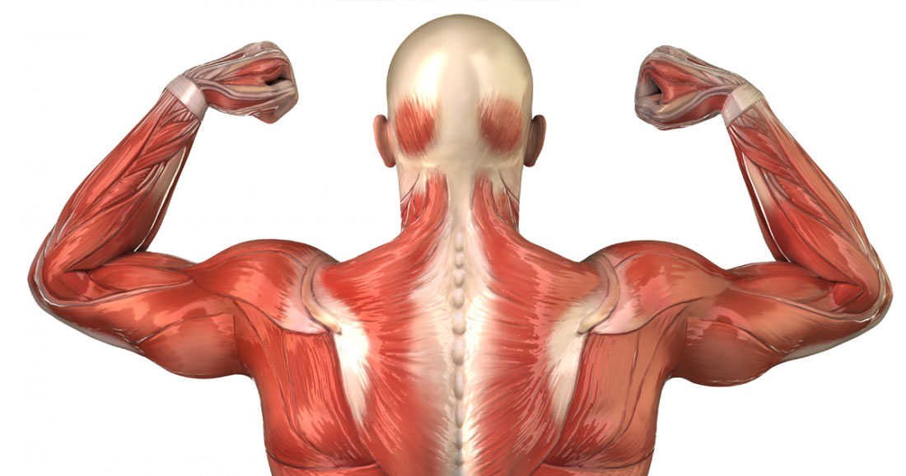
Svaly, bielkoviny a budovanie svalovej hmoty
Rei A. Brozman
Libor Cmorík

Slide 2
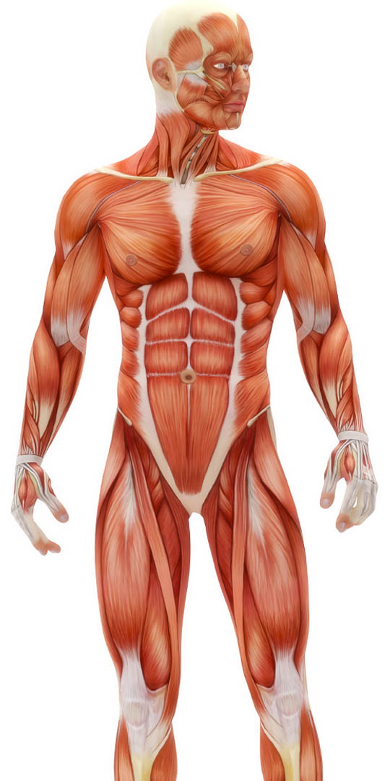
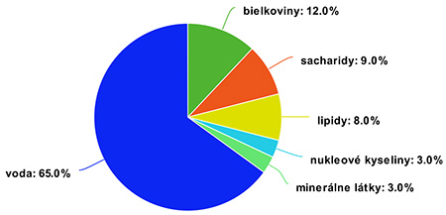
Chemické zloženie
SVALY, BIELKOVINY A BUDOVANIE SVALOVEJ HMOTY

Slide 3
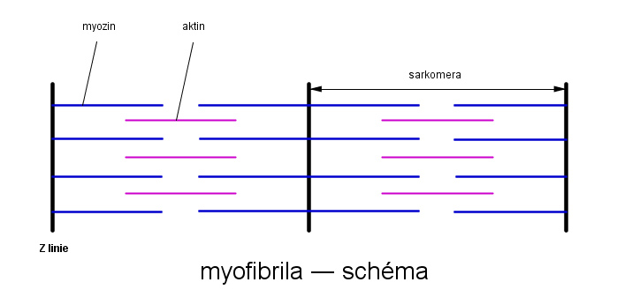
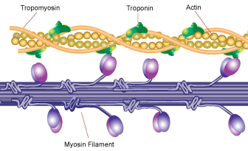
Bielkoviny svalového vlákna
SVALY, BIELKOVINY A BUDOVANIE SVALOVEJ HMOTY

Slide 4
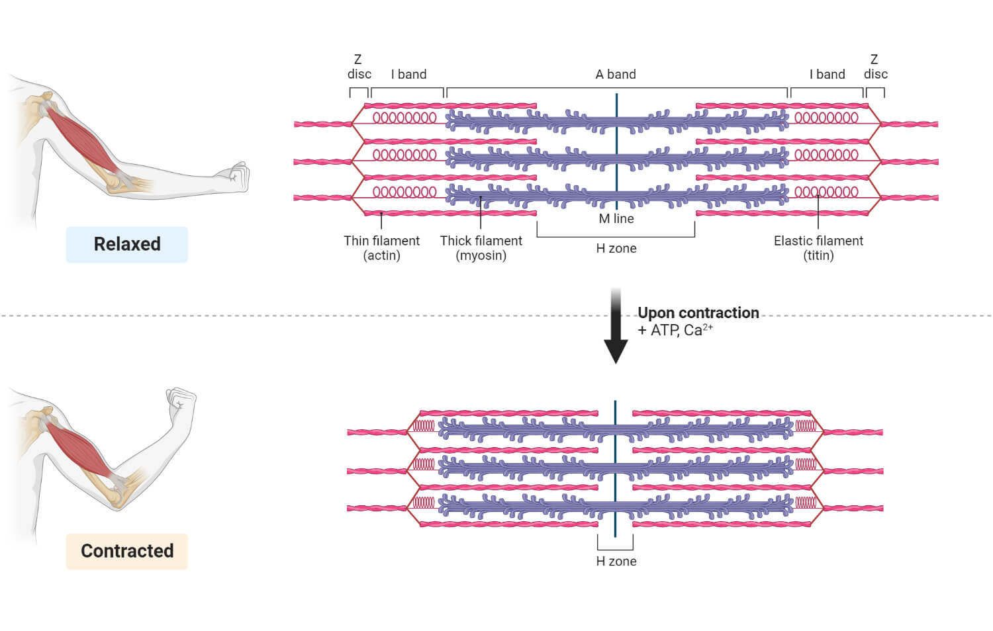
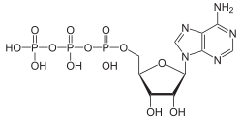
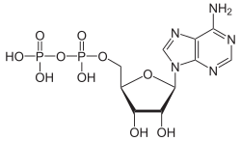
Kontrakcia svalového vlákna
SVALY, BIELKOVINY A BUDOVANIE SVALOVEJ HMOTY

Slide 5
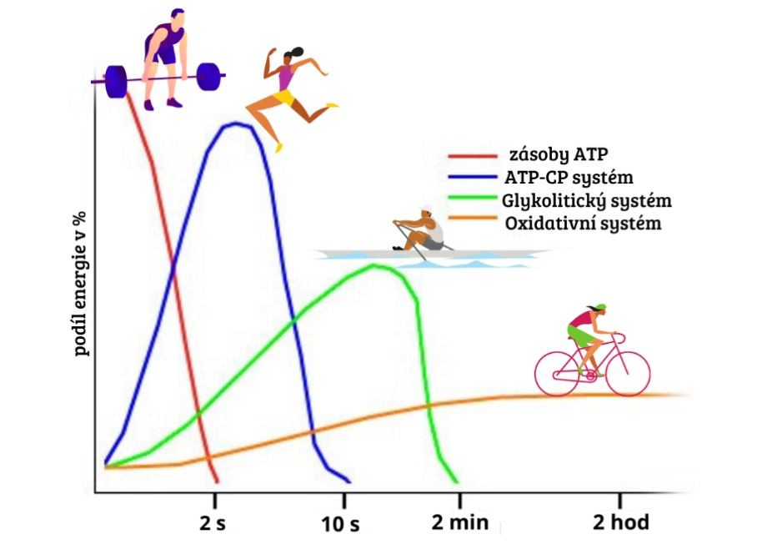
Zdroje energie pre svalovú prácu
SVALY, BIELKOVINY A BUDOVANIE SVALOVEJ HMOTY

Slide 6
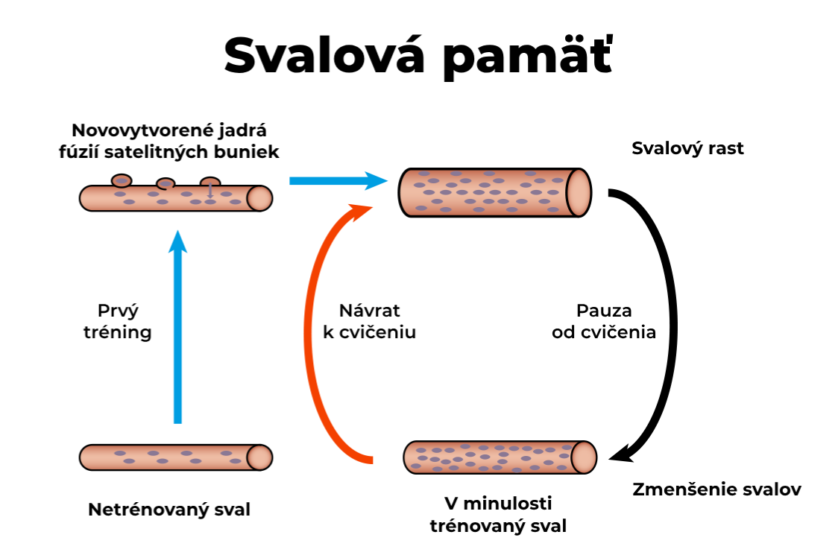
Športovanie a chemické zmeny v svaloch
SVALY, BIELKOVINY A BUDOVANIE SVALOVEJ HMOTY

Slide 7
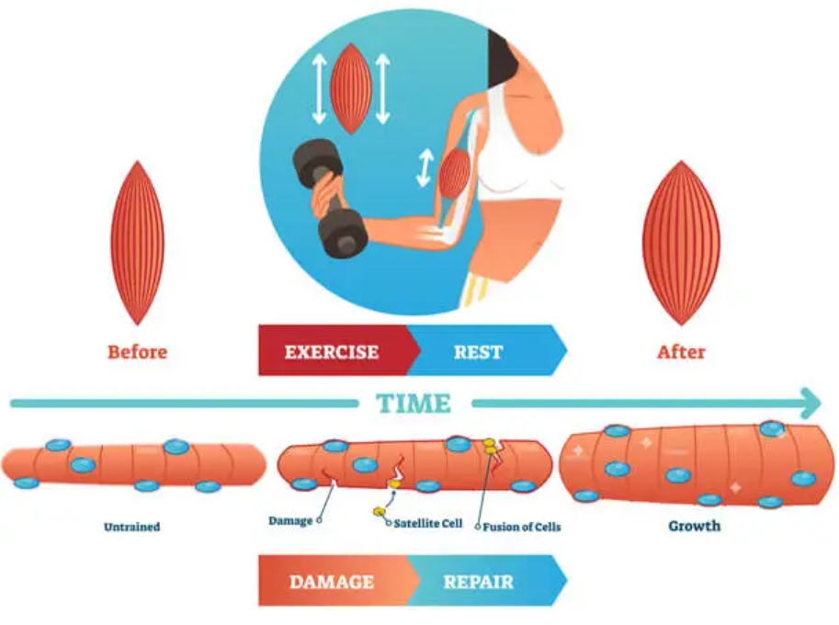
Svalová regenerácia
SVALY, BIELKOVINY A BUDOVANIE SVALOVEJ HMOTY

Slide 8
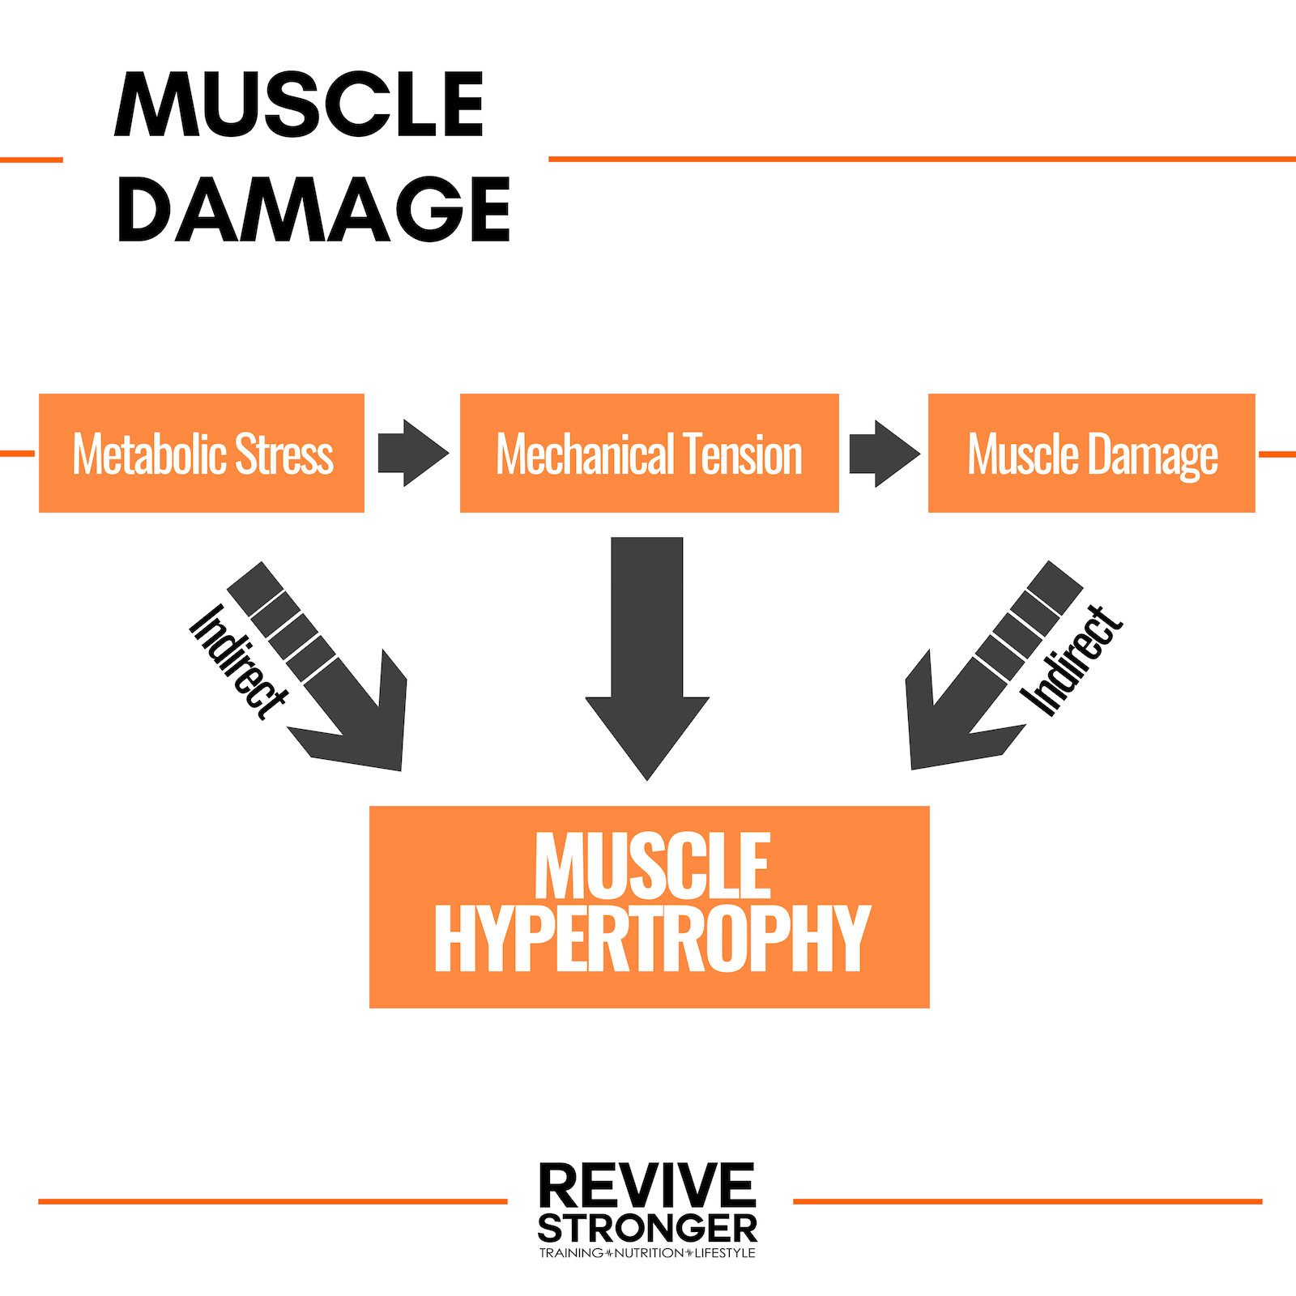
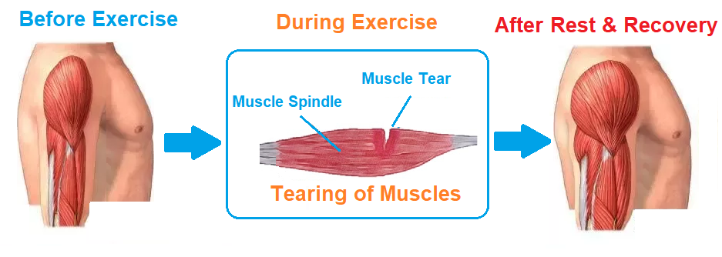
Budovanie svalovej hmoty
SVALY, BIELKOVINY A BUDOVANIE SVALOVEJ HMOTY

Slide 9
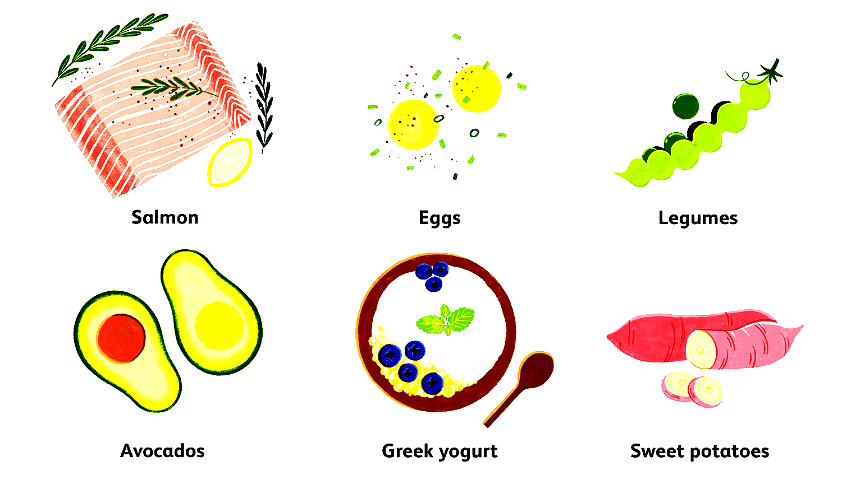
Výživa pri budovaní svalovej hmoty
SVALY, BIELKOVINY A BUDOVANIE SVALOVEJ HMOTY

Slide 10
Zdroje
SVALY, BIELKOVINY A BUDOVANIE SVALOVEJ HMOTY
GUYTON, A.C.; HALL, J. E. Textbook of Medical Physiology. Elsevier, 2021.
BERNE, R. M.; LEVY, M. N. Principles of Physiology. Elsevier, 2018.
OpenStax. Anatomy & Physiology. https://openstax.org/details/books/anatomy-and-physiologys
Khan Academy – Muscle contraction and ATP. https://www.khanacademy.org/science/biology/human-biology/muscles

Slide 11
Ďakujeme za pozornosť

